Slide 1


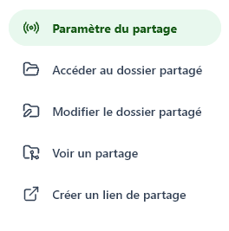

GervoTransfert
Menu
Bienvenue sur GervoTransfert
Pour démarrer le partage local, veuillez d’abord choisir le dossier à synchroniser.
Choisir un dossier

Slide 2

GervoTransfert
Menu
Partage arrêté
Le serveur local est actuellement en pause.
Relancer le partage

Slide 3

GervoTransfert
Menu
Scannez pour accéder au dossier
http://192.168.1.22:54732
Copier
Arrêter

Slide 4
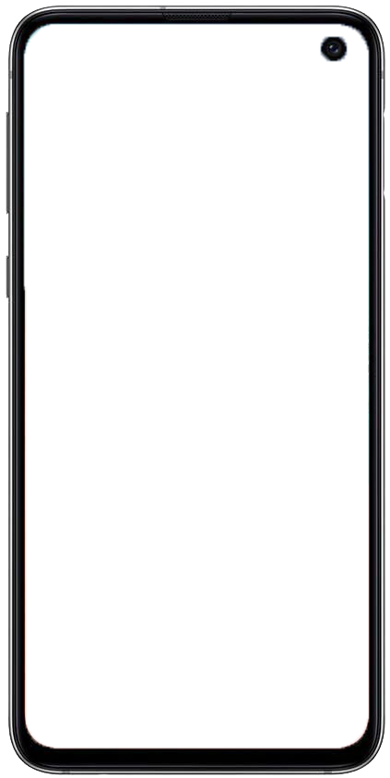
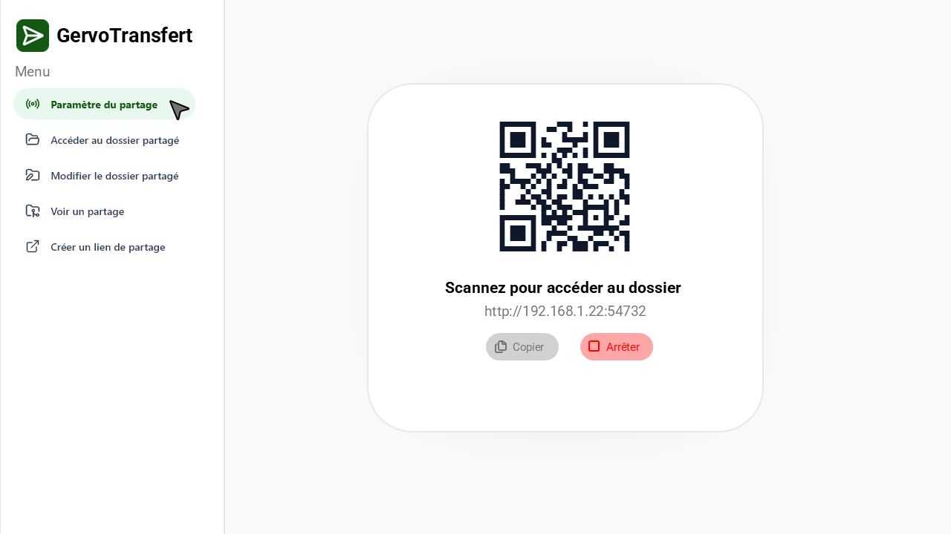
Trouver un qr code

Slide 5
Trouver un qr code

Slide 6
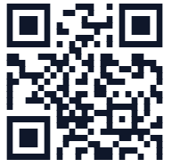
Trouver un qr code
Ouvrir le site web

Slide 7
